Slide 1
La edad de oro de atenas: el siglo de Pericles
500-400 A.C

Slide 2
EDAD DE ORO
Tras renacimiento de la época arcaica.
Madurez:
  Política.
  Intelectual.
  Artística.
S. V: mando de Pericles.
  Gobernó durante 30 años.
  Atenas : ciudad de referencia de Grecia.

Slide 3
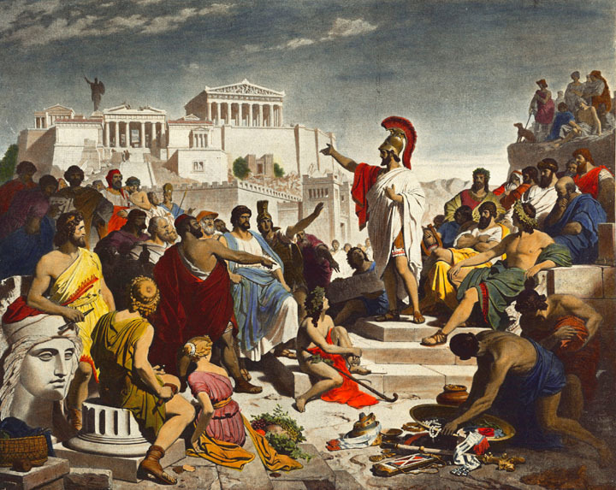
siglo de pericles. características
Democracia ateniense.
  Ciudadanos participaban en las decisiones del gobierno.

Slide 4
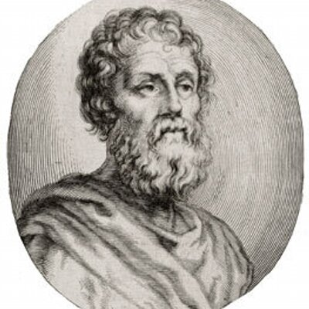
Plano artístico
Construcción del Partenón.
  Templo dedicado a la diosa Atenea.
Fidias: labor escultórica.

Slide 5
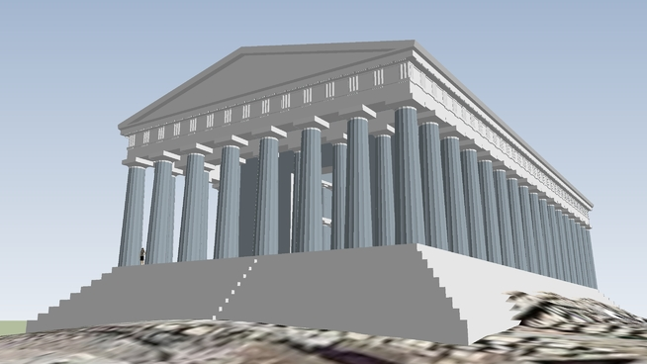

Slide 6
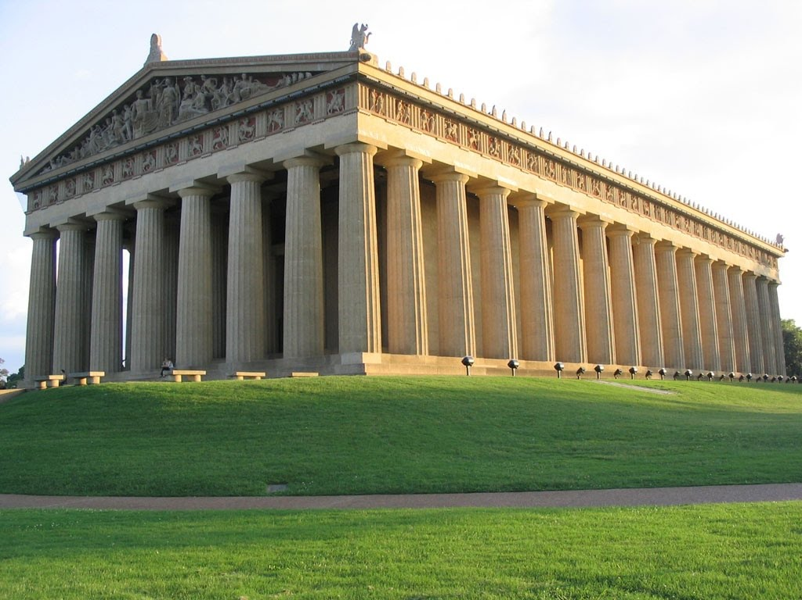

Slide 7
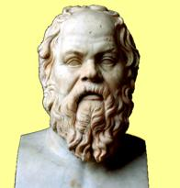
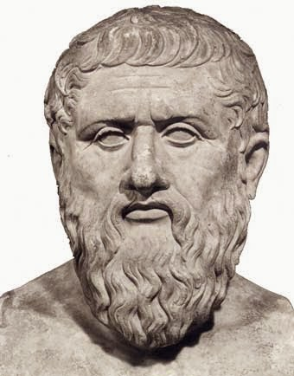
Plano intelectual
Historiadores: Heródoto y Tucídides
Filósofos: Sócrates y Platón.
Atenas: lugar ideal para desarrollar sus aportaciones.

Slide 8
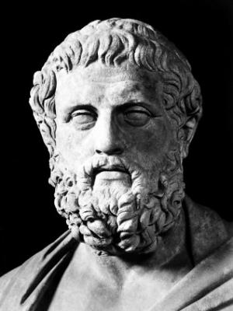
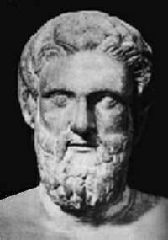
Plano literario
Comedia: Aristófanes.
tragedia: Sófocles

